Slide 1

Analiza porównawcza wybranych
cech pakietów obliczeniowych w perspektywie ogólnoakustycznej
Autor: Szymon Mikulicz
Promotor: dr inż. Bartłomiej Borkowski
Recenzent: prof. dr hab. inż. Jerzy Wiciak
Data: 25.01.2018

Slide 2
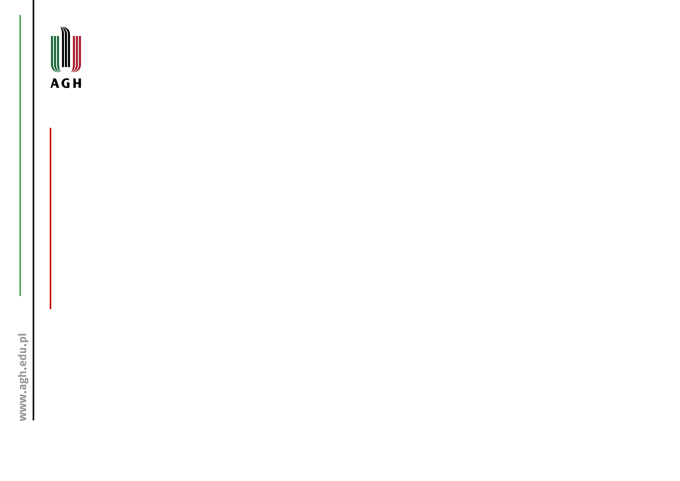
Wprowadzenie
Pakiety do obliczeń numerycznych są często wykorzystywanym narzędziem w akustyce
Są stosowane w przetwarzaniu sygnałów, obliczeniach układów mechanicznych i akustycznych
Celem pracy było wprowadzenie w funkcjonalność oraz porównanie prędkości obliczeń pakietów.
Zbadano 5 pakietów: MATLAB, GNU Octave, Anaconda, JuliaPro I Scilab.

Slide 3
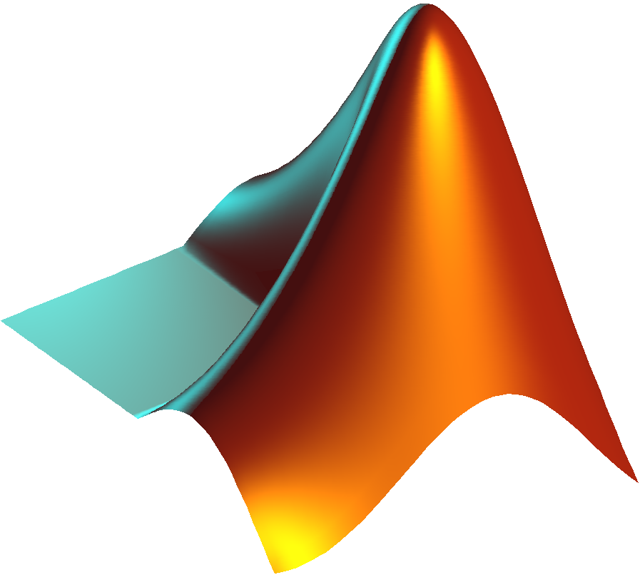
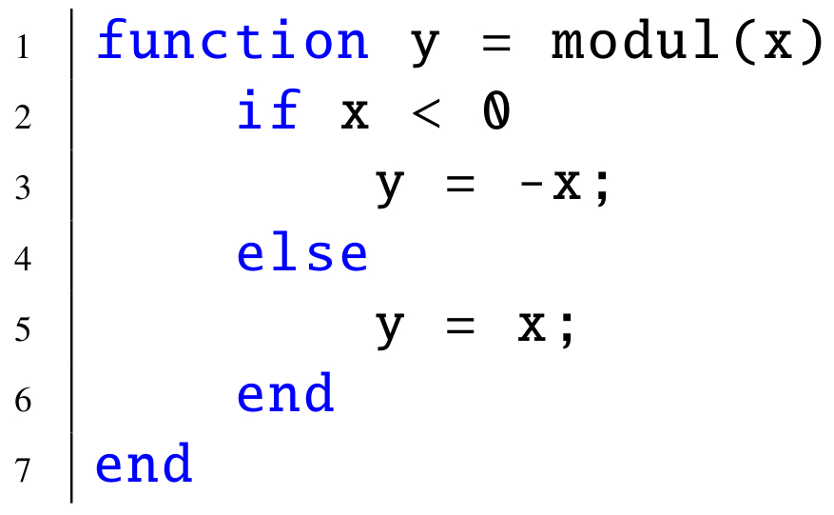
Badane pakiety
MATLAB
Pakiet do obliczeń numerycznych
i skryptowy język programowania
Rozszerzanie fukcjonalności
przez toolboxy
Składnia oparta na zapisie
matematycznym
Rozbudowany
interfejs graficzny

Slide 4
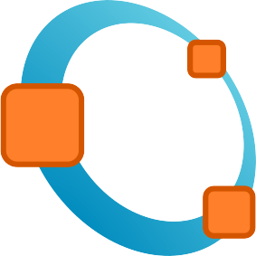
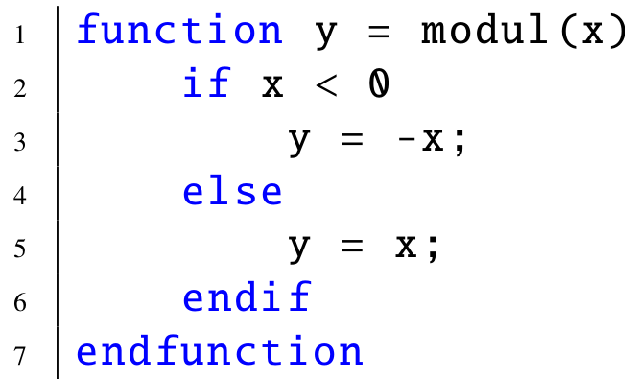
Badane pakiety
GNU Octave
Pakiet do obliczeń numerycznych
i skryptowy język programowania
Rozszerzanie funkcjonalonści
poprzez biblioteki z Octave-Forge
Składnia zgodna z MATLABem,
posiada dodatkowe elementy
Interfejs graficzny wzorowany
na MATLABie i interfejs
wiersza poleceń

Slide 5
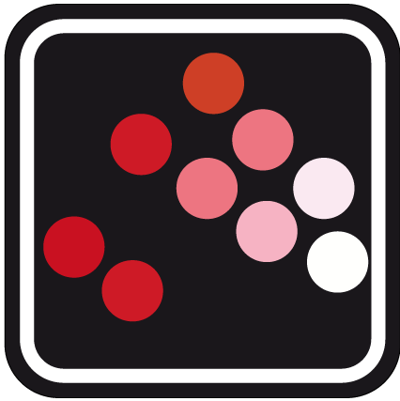

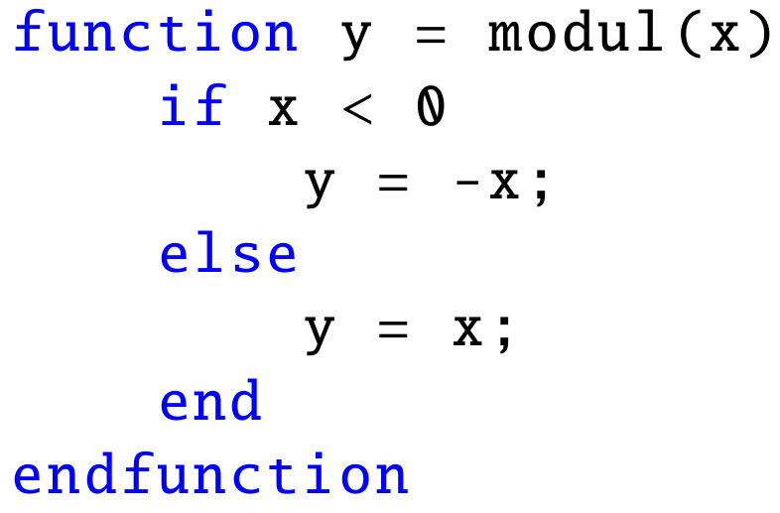
Badane pakiety
Scilab
Pakiet do obliczeń numerycznych
i skryptowy język programowania
Możliwość instalacji bibliotek
z repozytorium ATOMS
Składnia bardzo zbliżona do
MATLABa, ale niekompatybilna
Interfejs graficzny wzorowany
na MATLABie

Slide 6

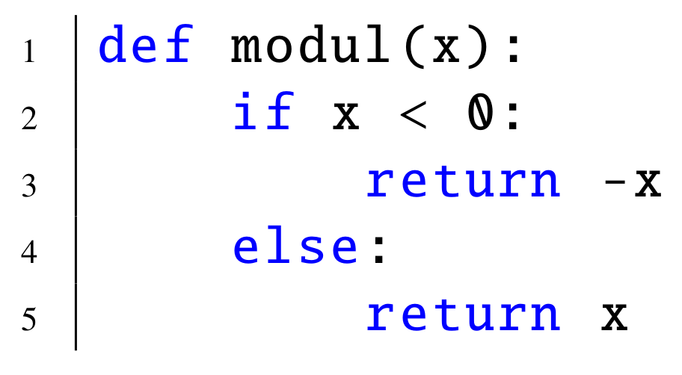
Badane pakiety
Anaconda
Dystrybucja języka Python
Posiada najczęściej używane
biblioteki naukowo-techniczne
Możliwość instalacji bibliotek
z Anaconda Cloud i PyPI
Składnia Pythona różna od
składni pozostałych pakietów
Interfejs graficzny Spyder –
wzorowany na MATLABie
i interfejs wiersza poleceń
IPython

Slide 7
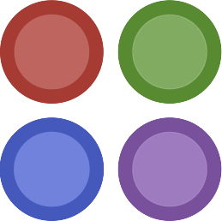
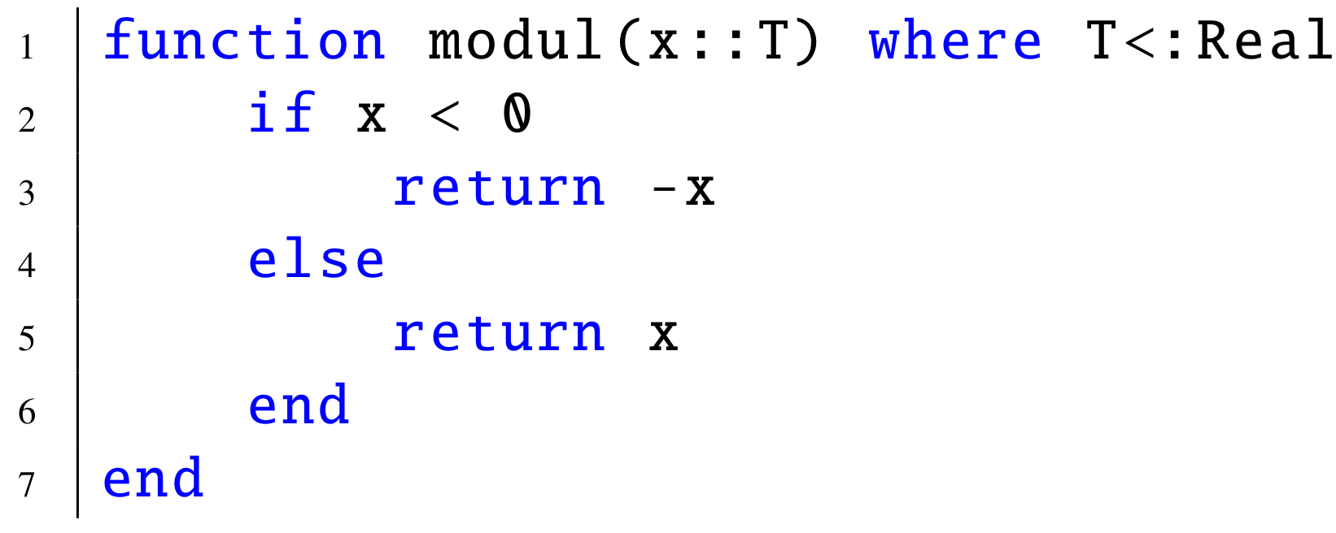
Badane pakiety
JuliaPro
Dystrybucja języka Julia
Posiada najczęściej używane
biblioteki
Możliwość instalacji bibliotek
z głównego repozytorium Julii
Składnia oparta na MATLABie,
lecz niekompatybilna
Interfejs graficzny Juno –
i interfejs wiersza poleceń

Slide 8
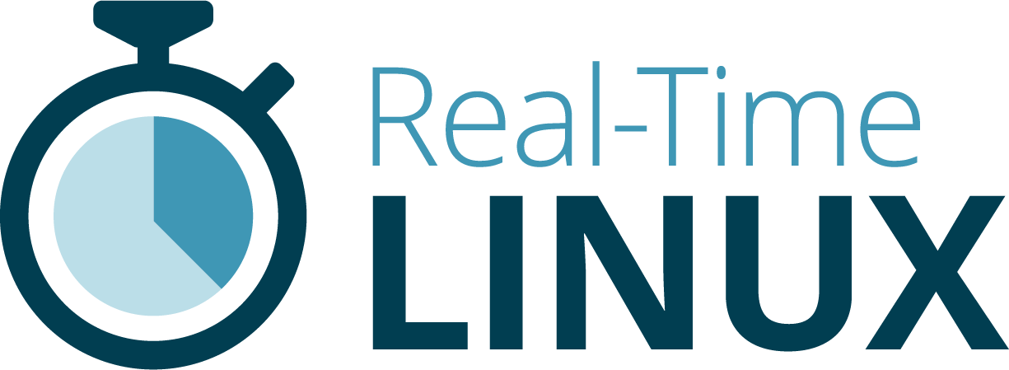
Proces badawczy
Testy przeprowadzono na komputerze stacjonarnym i laptopie
Wykorzystano system operacyjny
GNU/Linux z jądrem RTLinux
Stworzono system do automatycznego testowania
Testy uruchomiono na różnych rozmiarach wektorów wejściowych
Każdy test został uruchomiony po 100 razy

Slide 9
Badane procedury
Funkcje biblioteczne:
  Sinus
  Splot
  FFT
  Wczytywanie pliku typu WAV
Funkcje własne:
  Four1() – implementacja algorytmu FFT
  Cooleya-Turkeya

Slide 10
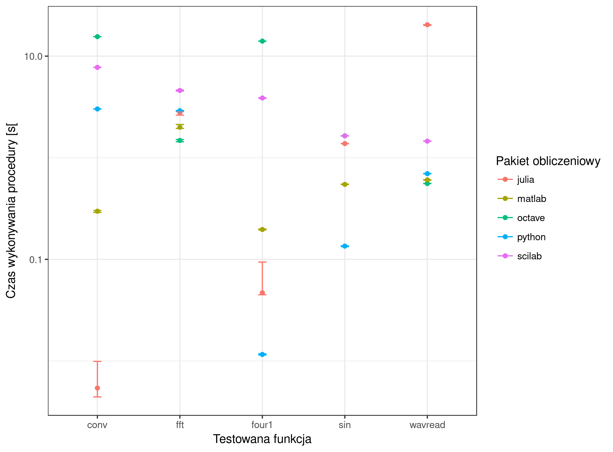
Wyniki
Laptop

Slide 11
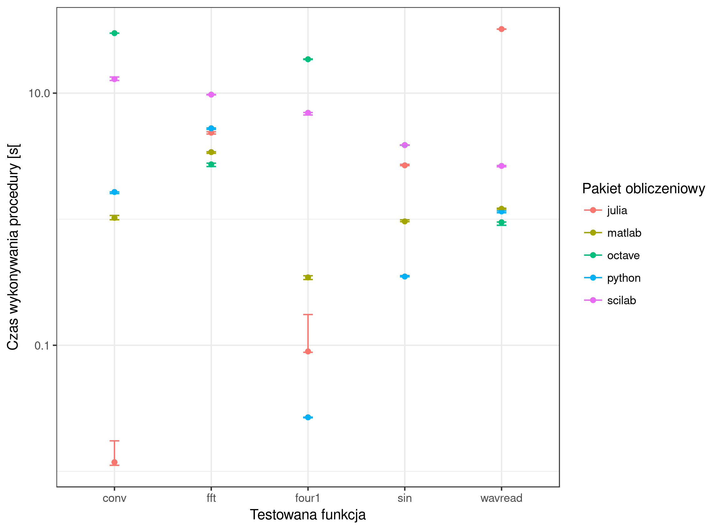
Wyniki
PC

Slide 12
Wnioski
Żaden z pakietów nie ma jednoznacznej przewagi nad pozostałymi
Scilab jest wolny w każdym teście
Najszybsze są Python, MATLAB i Julia
Julia wczytuje pliki WAV najwolniej, lecz wykonuje
splot najszybciej
Python wykonuje procedurę własną najszybciej
Nie ma znaczących różnic pomiędzy wynikami z laptopa i z komputera stacjonarnego

Slide 13
Dalsze kierunki badań
Więcej testów
Więcej pakietów
Więcej systemów operacynych (BSD, MS Windows, ...)
Więcej architektur procesora (ARM, RISC-V, ...)
Dokładna analiza wykorzystania zasobów komputera przez procesy pakietów

Slide 14
Dziękuję za uwagę

